Slide 1
« Формирование познавательного интереса на уроках физики ,с помощью современных образовательных технологий»
Автор: Ветчинова Е.Е:учитель физики и математики первой категории МОБУ «Паникинская средняя общеобразовательная школа»

Slide 2
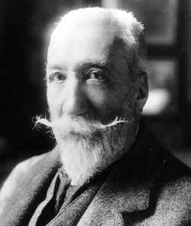
Анатоль Франс
"Не пытайтесь удовлетворить своё
тщеславие, стараясь научить кого-
то слишком многому. Разбудить в
человеке любопытство. Достаточно
приоткрыть разуму дверь, не
перегружая его, просто заронить
в него искру. Если там есть чему
гореть, разум будет охвачен пламенем".

Slide 3
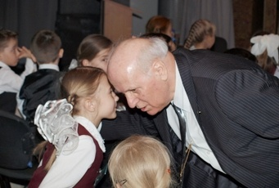
Ш.А. Амонашвили
Если хочешь воспитывать в детях смелость ума, интерес к серьезной интеллектуальной работе, самостоятельность как личную черту, вселить в них радость творчества, то создавай такие условия, чтобы искорки их мыслей образовывали царство мысли, дай им возможность почувствовать себя в нем властелинами.

Slide 4
Одной из актуальных проблем образования в настоящее время является развитие познавательных способностей личности и развитие интересов на уроках физики. Решение данной проблемы требует не только выявления и исследования общих закономерностей познавательной деятельности учащихся, но и разработки новых технологий целенаправленного и как можно более раннего развития познавательных способностей школьников. Физика как учебная дисциплина часто не пользуется популярностью у школьников, но именно она несет мощную мировоззренческую, нравственную и даже экологическую нагрузку.

Slide 5
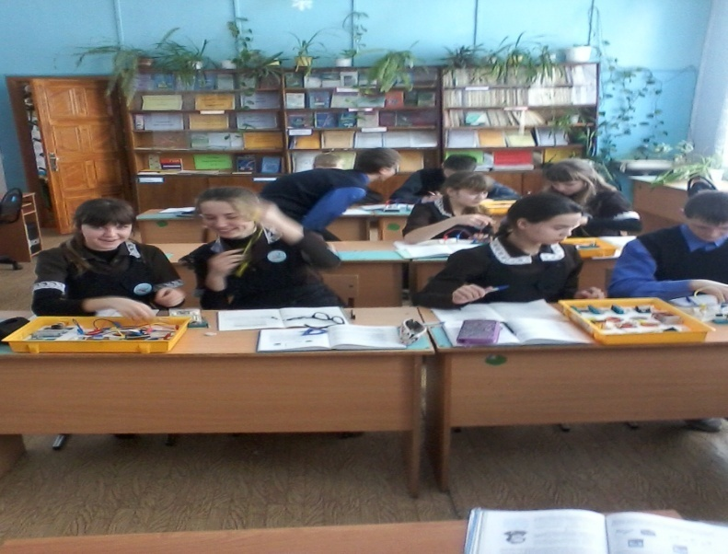
Каждый педагог
хочет, чтобы его ученики
хорошо учились, с
интересом и желанием занимались на уроках. Формирование и развитие положительной мотивации учения как условия успешности учебной деятельности школьника можно назвать одной из центральных проблем современной школы.

Slide 6
В течение последних десятилетий наблюдается постепенное снижение интереса школьников к предметам естественного цикла.
Такое явление в условиях научно-технической революции и расширяющегося процесса информатизации общества кажется парадоксальным.
Одни (60,2% от 100 опрошенных старшеклассников) ссылаются на то, что эти предметы не понадобятся им в будущем.
Другие (5,3% опрошенных) считают, что на уроках изучаются вопросы, уже известные им из книг, журналов, телевизионных передач.
Третьи (34,5%) жалуются на сложность предметов, они не видят особого смысла заставлять себя учить формулировки и ломать голову над задачами.
Нередко высказывается мысль, что это достаточно специальные предметы, которые не нужны ста процентам населения, а потому их следует изучать в школе по выбору.

Slide 7
Экспертиза состояния курса физики показывает:
– слабую мировоззренческую, политехническую и гуманитарную направленность (он мало способствует развитию мышления, нравственному и эстетическому воспитанию, формированию диалектического подхода к окружающему миру); – явно недостаточную ориентацию на жизненно важные проблемы, и прежде всего на проблемы экологического образования; – недостаточную мотивированость (учащиеся часто не понимают, зачем изучаются те или иные частные вопросы; кроме того, многие понятия начинают формироваться слишком поздно, без учета возрастных интересов учащихся); – отсутствие подхода, учитывающего интересы и способности учащихся (в результате чего для одних школьников курс физики оказывается слишком сложным, а для других, напротив скучен и неинтересен).

Slide 8
Среди многих идей, направленных на совершенствование учебного процесса на уроках физики, определённое место занимает идея формирования познавательных интересов обучающихся.
Познавательный интерес - избирательная направленность личности на предметы и явления окружающие действительность. Эта направленность характеризуется постоянным стремлением к познанию, к новым, более полным и глубоким знаниям. Систематически укрепляясь и развиваясь, познавательный интерес становится основой положительного отношения к учению.

Slide 9
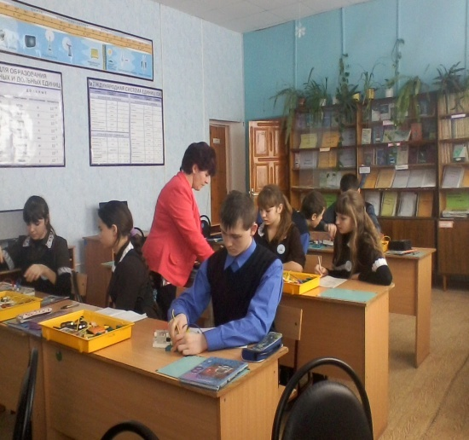
Познавательный интерес носит
поисковый характер.
Под его влиянием у человека
постоянно возникают вопросы, ответы на которые он сам постоянно и активно ищет. При этом поисковая деятельность школьника совершается с увлечением, он испытывает эмоциональный подъем, радость от удачи. Познавательный интерес положительно влияет не только на процесс и результат деятельности, но и на протекание психических процессов - мышления, воображения, памяти, внимания, которые под влиянием познавательного интереса приобретают особую активность и направленность.

Slide 10
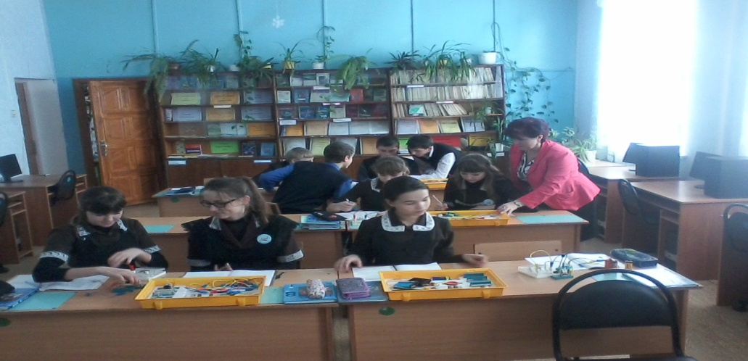
Основная цель в моей работе с учащимися состоит в том, чтобы систематически возбуждать, развивать и укреплять познавательный интерес обучающихся и как важный мотив учения, и как стойкую черту личности, и как мощное средство воспитывающего обучения, повышая его качество на уроках физики.

Slide 11
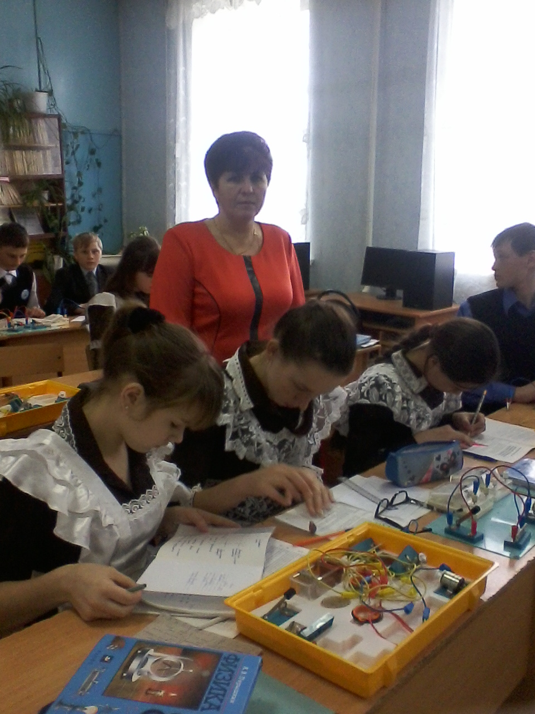
Сегодня особенно важно развивать познавательную деятельность обучающихся, формировать интерес к процессу познания, к способам поиска, усвоения, переработки и применения информации, что позволило бы школьникам быть субъектом учения, легко ориентироваться в современном быстро меняющемся мире.

Slide 12
Создаются новые технологии, разрабатываются новые методики преподавания, появляются нестандартные формы проведения уроков, вариативные программы и учебники и т. д. Успех во многом зависит от мастерства учителя. Однако нужного результата можно не достичь, если не учитывать индивидуальные особенности ребенка.

Slide 13
Особенно важна в настоящее время проблема развития творческих способностей обучающихся, ведь сейчас первостепенной задачей стало воспитание ученика творческой личностью средствами каждого учебного предмета. Человеку нашего века необходимо многое: и поэзия Пушкина, и чарующая музыка Бетховена, , и самая поэтическая из всех научных теорий мира – теория относительности Эйнштейна, и космонавтика, и бионика, и микроэлектроника, и строгость математических и физических формул.

Slide 14
Чтобы учение не превратилось для ребят в скучное и однообразное занятие, нужно на каждом уроке вызывать у ребят приятное ощущение новизны познаваемого.
Знакомясь с множеством современных педагогических технологий по направлениям модернизации, я выбрала технологии на основе активизации и интенсификации деятельности обучающихся. Принцип активности ребенка в процессе обучения был и остается одним из основных.

Slide 15
В нашей школе есть компьютерный класс , в котором работают 12 компьютеров ,а также в каждом кабинет есть компьтер и доступ к сети Интернет. .У в всех обучающихся есть компьютеры дома. Это способствует внедрению новых педагогических технологий в учебно-воспитательный процесс.
Стараясь повысить эффективность уроков, использую инновационные технологии: проблемного обучения, зачетную систему, элементы технологии уровневой дифференциации, здоровьесберегающие технологии.

Slide 16
Использование современных образовательных технологий позволяет рационально организовать процесс обучения, добиваться хороших результатов:
Проблемное обучение
Информационно-коммуникационные технологии
Научно-исследовательская и проектная деятельность
Интерактивное обучение
Решение творческих задач

Slide 17
Компьютерные технологии на уроках физики предполагают:
использование мультимедиа-технологий при изучении учебного материала;
интенсивное использование компьютеров как инструмент повседневной учебной работы учащихся и педагогов;
изменение содержания обучения физики;
реализация межпредметных связей физики с другими учебными предметами;
разработку методов самостоятельной поисковой и исследовательской работы учащихся в ходе выполнения учебных телекоммуникационных проектов;
обучения обучающихся методом коллективного решения проблем;
поиск и обработка информации в рамках изучаемого материала с использованием Интернет;
использование электронных таблиц для решения задач;
проведение виртуальных практикумов и лабораторных работ;
подготовку учителей к работе с новым содержанием, новыми методами и организационными формами обучения

Slide 18
Компьютерные средства обучения называют интерактивными, так как они обладают способностью «откликаться» на действия ученика и учителя, «вступать» с ними в диалог, что и составляет главную особенность методик компьютерного обучения. Совершенно уникальные возможности для диалога ребенка с наукой и культурой, интерактивное общение предоставляет Всемирная компьютерная сеть – INTERNET.

Slide 19
Оснащенность нашей школы компьютерами дает возможность использовать на уроках компьютерные технологии. Они используются мною как способ диагностирования знаний обучающихся, средство обучения, источник информации .Без компьютера теперь обходится редкий урок физики, потому что это одновременно и телевизор, и магнитофон, и экспериментальная установка, и справочник, и задачник, и средство контроля знаний.

Slide 20
Информационные технологии повышают информативность урока, эффективность обучения, придают уроку динамизм и выразительность.
Известно, что в среднем с помощью органов слуха усваивается лишь 15% информации, с помощью органов зрения 25%. А если воздействовать на органы восприятия комбинированно, усвоенными окажутся около 65% информации.

Slide 21
На уроках я использую мультимедийный проектор. Благодаря этому записи всем в классе хорошо видны, более чётки, ясны и образцовы.
Благодаря использованию информационных технологий на уроке я показываю фрагменты видеофильмов, редкие фотографии, графики, формулы, анимацию изучаемых процессов и явлений, работу технических устройств и экспериментальных установок, можно послушать музыку и речь, обратиться к интерактивным лекциям

Slide 22
С помощью компьютера можно показать такие явления и эксперименты, которые недоступны непосредственному наблюдению, например, эволюцию звезд, ядерные превращения, квантование электронных орбит и т.п. Демонстрация опытов, микропроцессов, которые нельзя проделать в школе, возможна без показа реальных экспериментов.

Slide 23
При подготовке обучающихся к сдаче Единого Государственного Экзамена использование информационных технологий можно определить в следующих направлениях: проведение локального тестирования и диагностики; поиск и обработка информации в рамках подготовки к ЕГЭ с использованием сети Интернет (например,обучающиеся решают интерактивные тесты на сайте ФИПИ)

Slide 24
К наиболее эффективным и инновационным формам представления материала следует отнести мультимедийные презентации. Использование мультимедийных презентаций целесообразно на любом этапе урока, что позволяет мне оперативно сочетать разнообразные средства обучения, способствующие более глубокому и осознанному усвоению изучаемого материала, экономии времени на уроке, насыщению его информацией

Slide 25
Презентация дает мне возможность проявить творчество и индивидуальность. Дети и сами охотно составляют презентации и используют их в своих ответах на уроке. В кабинете физики уже накоплена коллекция данных презентаций.

Slide 26
Метод проектов позволяет школьникам овладеть умением построения цепочки: от идеи через цели, задачи, мозговой штурм до реализации и публичной защиты проекта. В основе проектной деятельности учащихся лежит развитие познавательных навыков учащихся, умений самостоятельно конструировать свои знания, ориентироваться в информационном пространстве, развитие их критического и творческого мышления, умение увидеть, сформулировать, найти пути решения и решить проблему.

Slide 27
Проектная деятельность учащихся – это новая технология обучения. В отличие от традиционной, она позволяет перейти от учения как процесса запоминания к самостоятельной познавательной деятельности; Проект – самостоятельная творческая работа ученика, начиная от идеи кончая материальным воплощением.

Slide 28
В реализации проектов заинтересованы все: ученик занят работой и развитием своего творческого потенциала с перспективой получить несколько оценок и благополучной аттестации по физике (одного из сложных предметов), наконец, с перспективой пополнения своего Портфолио; учитель заинтересован в повышении знаний и интеллекта учащихся, их занятости творчеством; родители – в благополучной успеваемости их ребёнка, в перспективе вырастить ребёнка с умной головой, а ещё и с «золотыми» руками.

Slide 29
Школьнику в новой, реформированной школе должно быть интересно и комфортно учиться, в такую школу ребенок будет приходить с удовольствием, предвкушая радость от встречи со сверстниками и учителями.
Внедрение новых образовательных технологий в учебный процесс меняет методику обучения, позволяет наряду с традиционными методами, приемами и способами также использовать персональный компьютер ,моделирование физических процессов, анимации, которые способствуют созданию на занятиях наглядных образов на уровне сущности, межпредметной интеграции знаний, творческому развитию мышления, активизируя учебную деятельность обучающихся

Slide 30
При преподавании физики я ставлю перед собой следующие цели:
вызвать заинтересованность в изучении физики и пробудить любознательность
развития элементов творческой деятельности ( интуиции, пространственного воображения, смекалки); развитие творческих способностей каждого ученика.

Slide 31
Выдающийся физик А.Эйнштейн
высказал свою точку зрения на эту
проблему: «Умеет учить тот, кто
учит интересно». Именно интерес
– наиболее действенный мотив учения. Интерес является одним из важнейших стимулов к учению, познанию нового. Под его влиянием развивается интеллектуальная активность, восприятия, повышается внимание ,сосредоточенность. Познавательный интерес определяет положительное отношение ученика к учению в целом.

Slide 32
Развитие творческих познавательных способностей учащихся – цель деятельности учителя, а применение различных приемов активизации является средством достижения этой цели. Познавательный интерес носит поисковый характер. Под его влиянием у человека постоянно возникают вопросы, ответы на которые он сам постоянно и активно ищет

Slide 33
Познавательный интерес положительно влияет не только на процесс и результат деятельности, но и на протекание психических процессов – мышления, воображения, памяти, внимания, которые под влиянием познавательного интереса приобретают особую активность и направленность. Идут дни, месяцы, годы, но дети всегда остаются детьми, и задача учителя (значит, и моя задача) – стать им другом, раскрыть богатство их душ. Школа – самая удивительная лаборатория, потому что в ней создается будущее!

